Slide 1
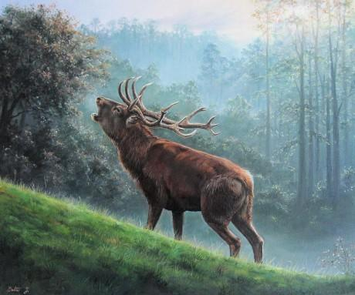
Balter József vadászfestményei
Szarvasbőgés a Bakonyban

Slide 2
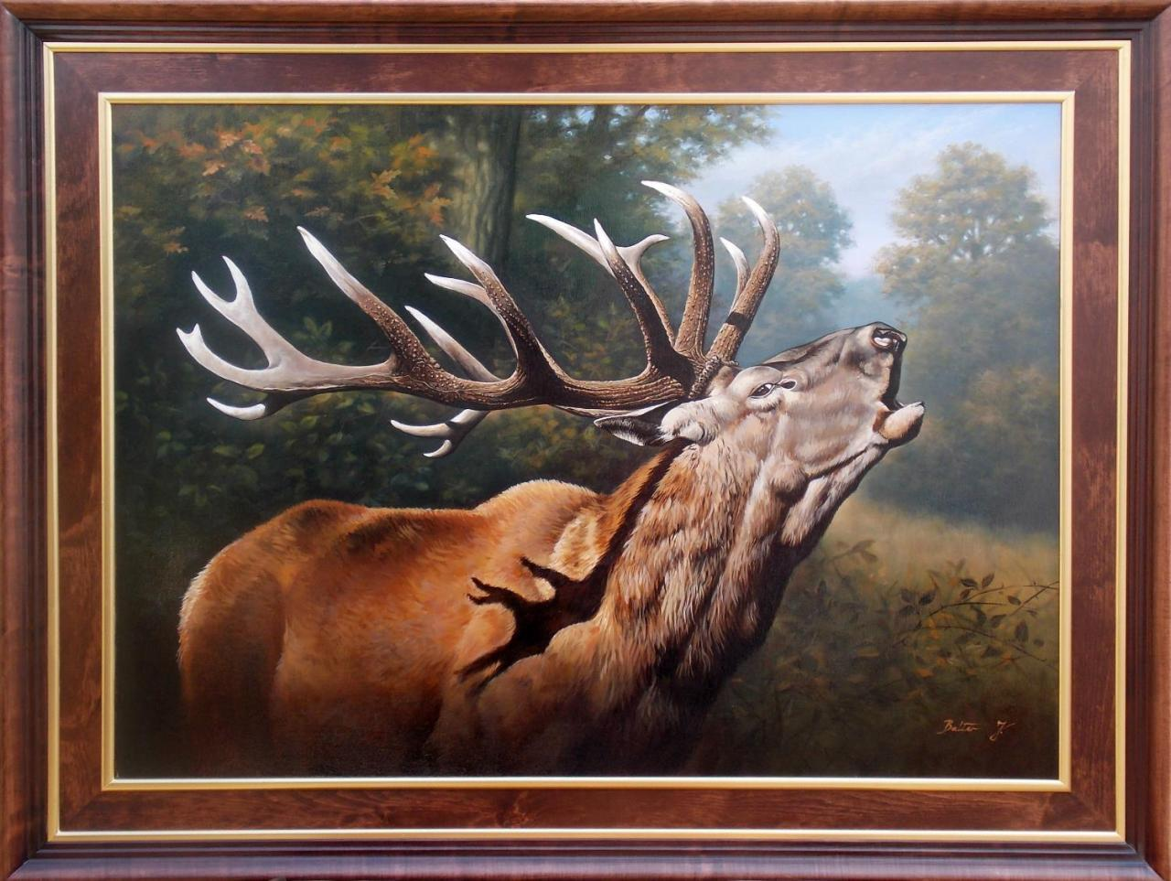
Bőgő szarvasbika

Slide 3
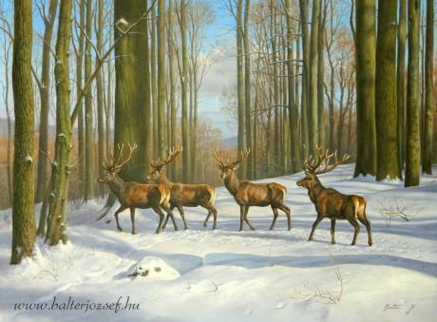
Bikacsapat

Slide 4
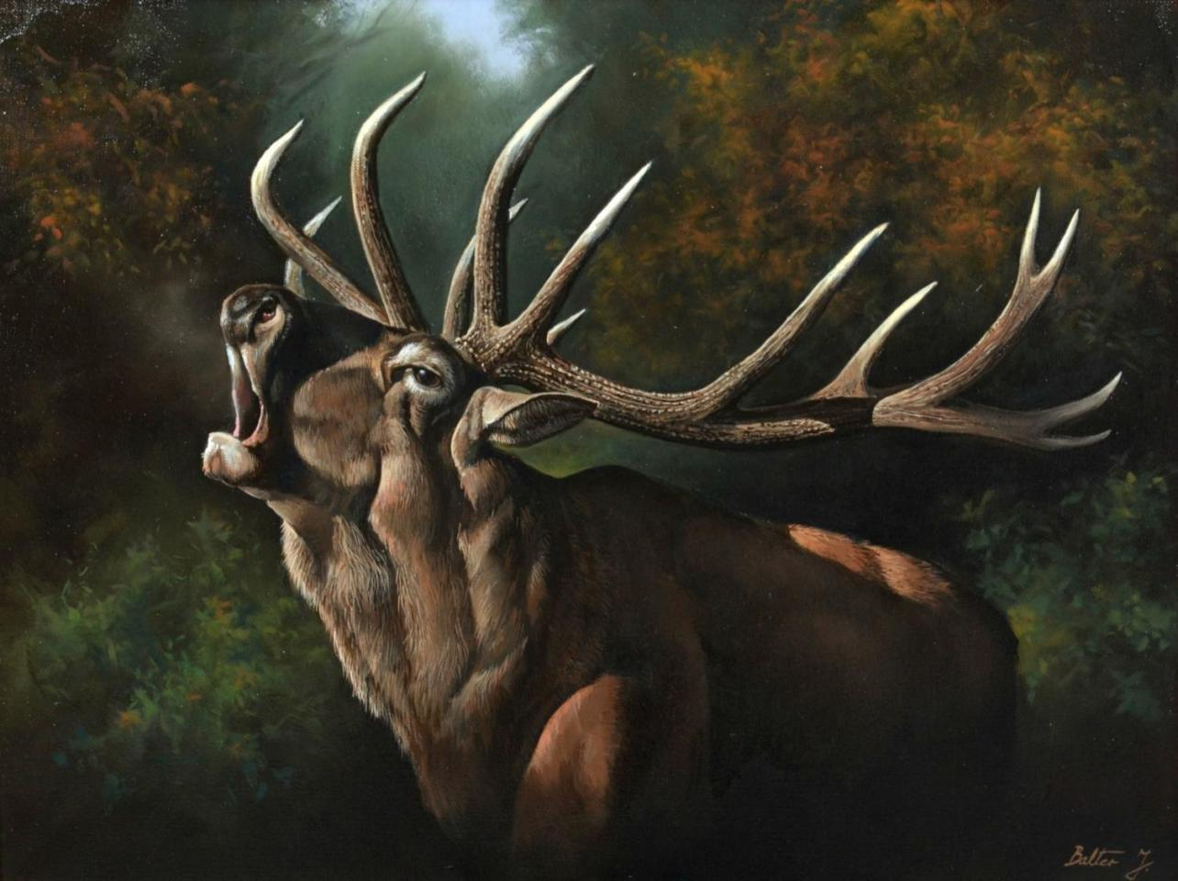
Az erdő királya

Slide 5
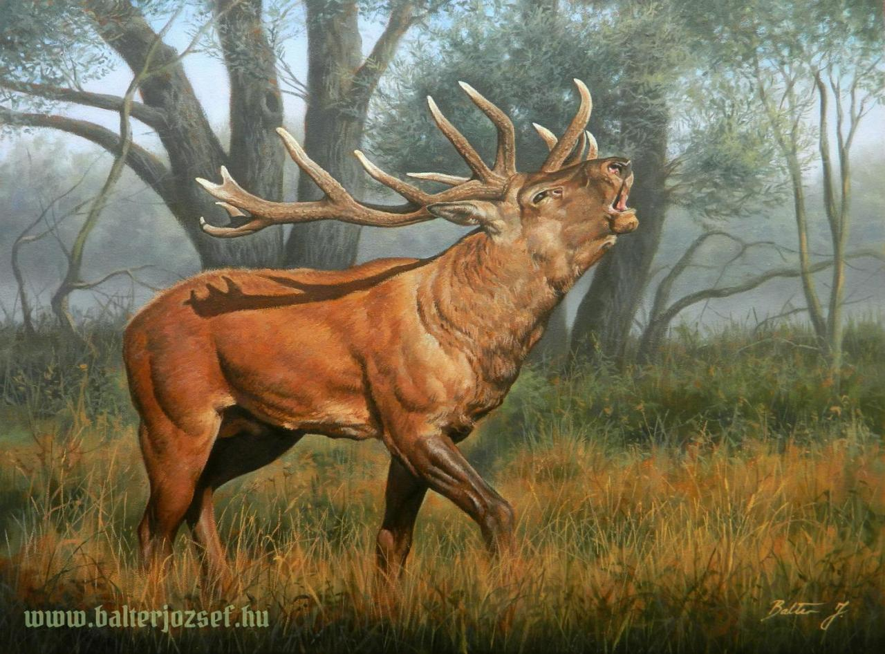
Kereső bika

Slide 6
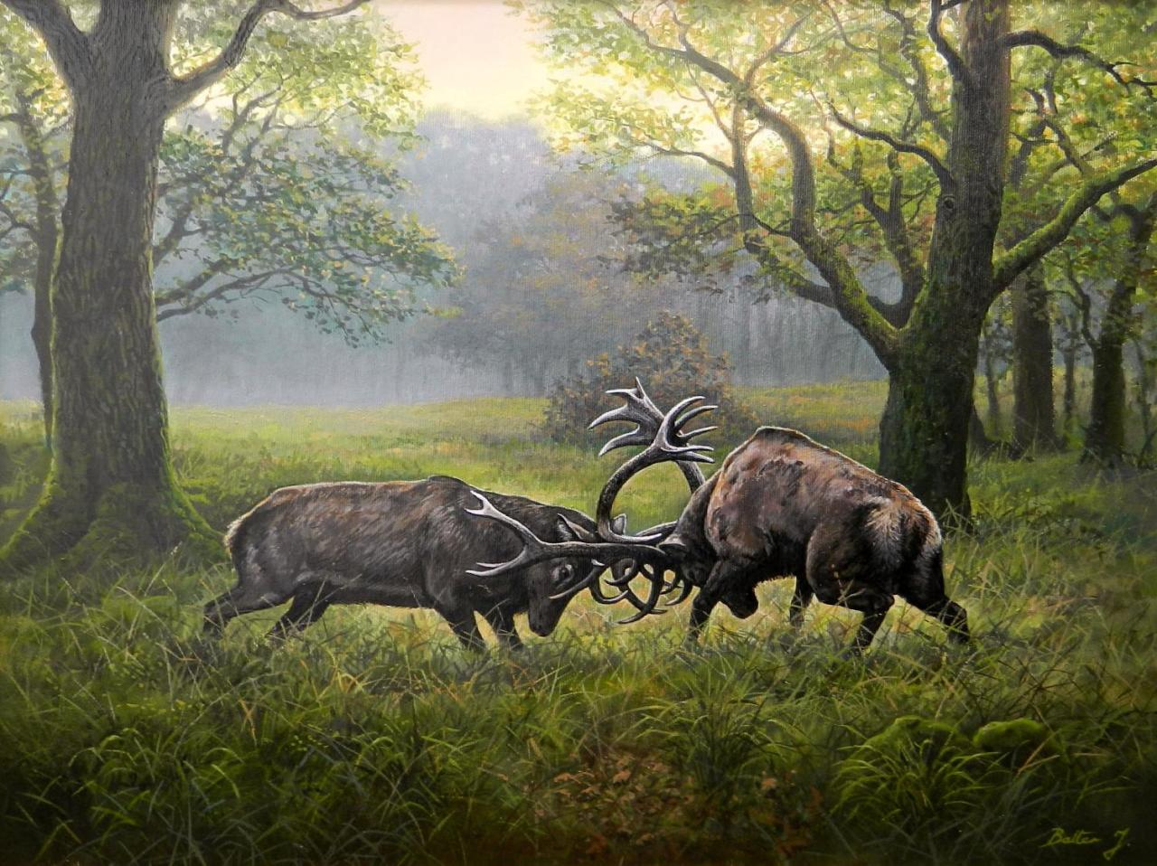
Harc a háremért

Slide 7
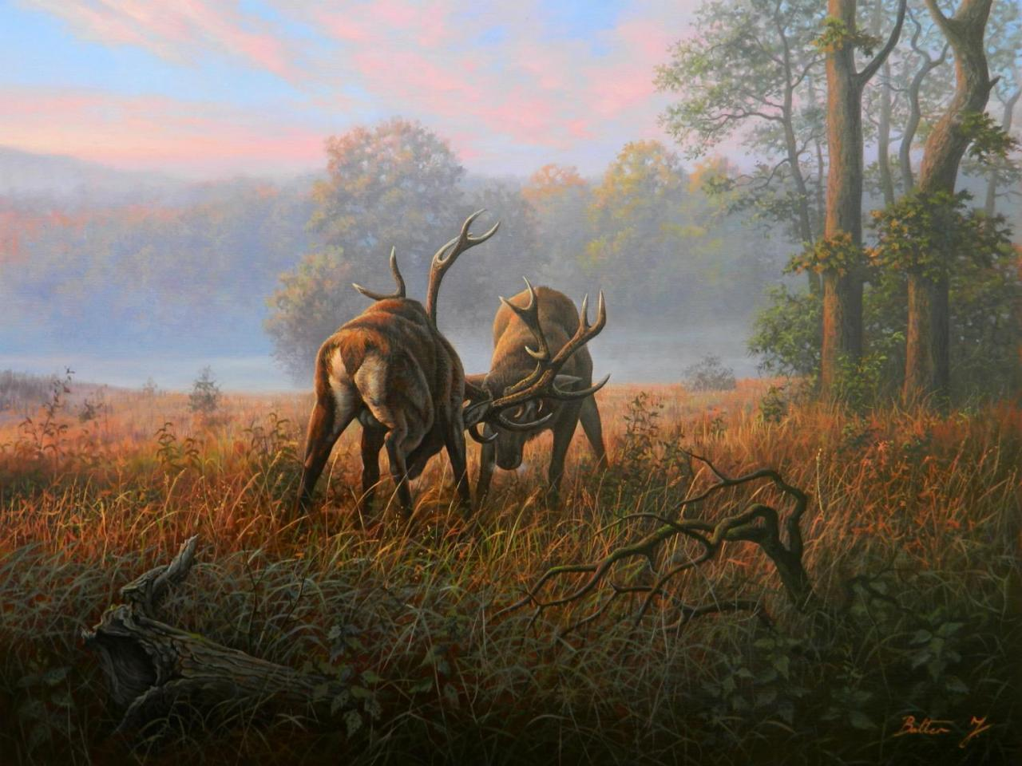
Küzdelem

Slide 8
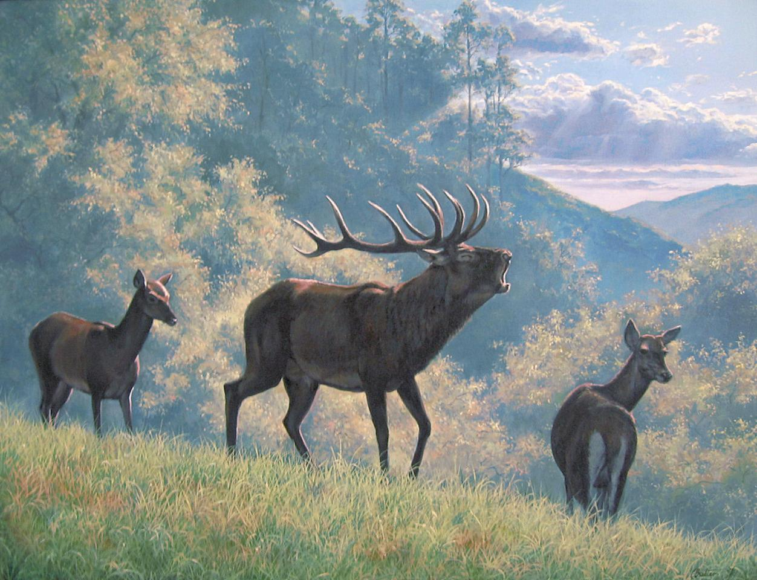
Szeptemberi idill

Slide 9
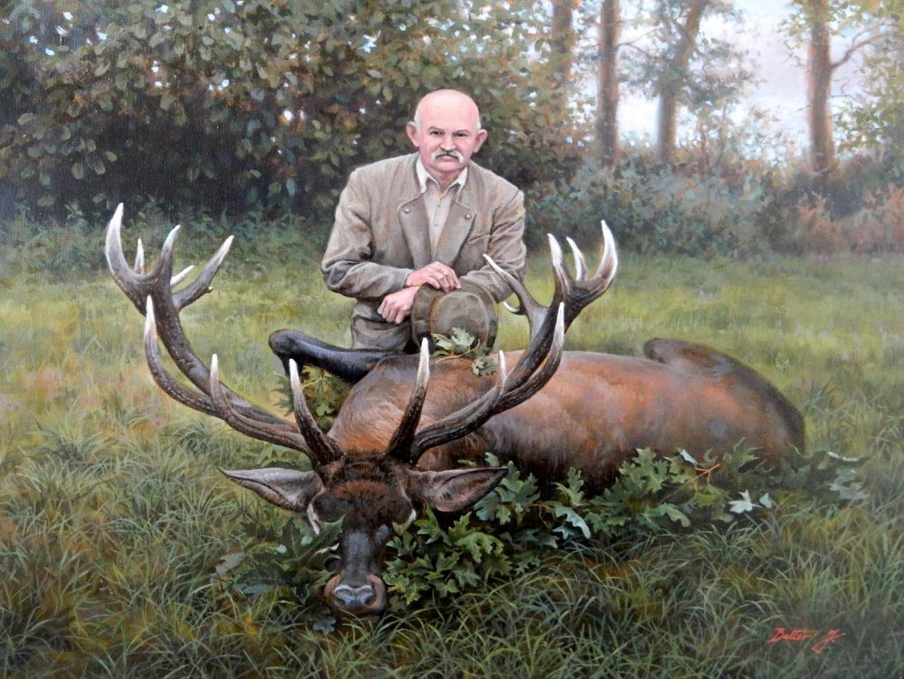
Teríték-festmény

Slide 10
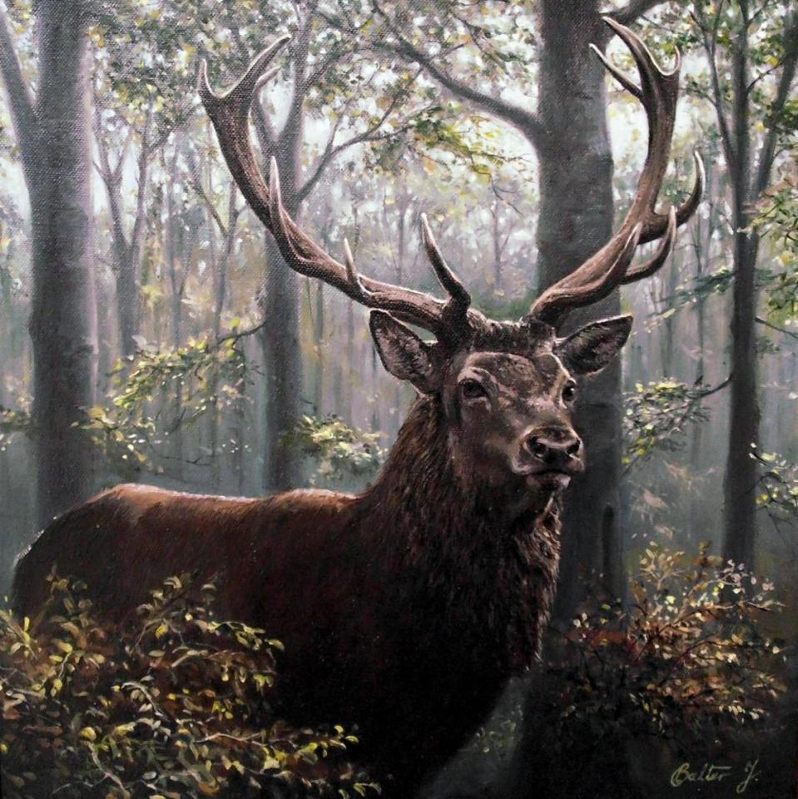
Hazánk nemes vadja

Slide 11
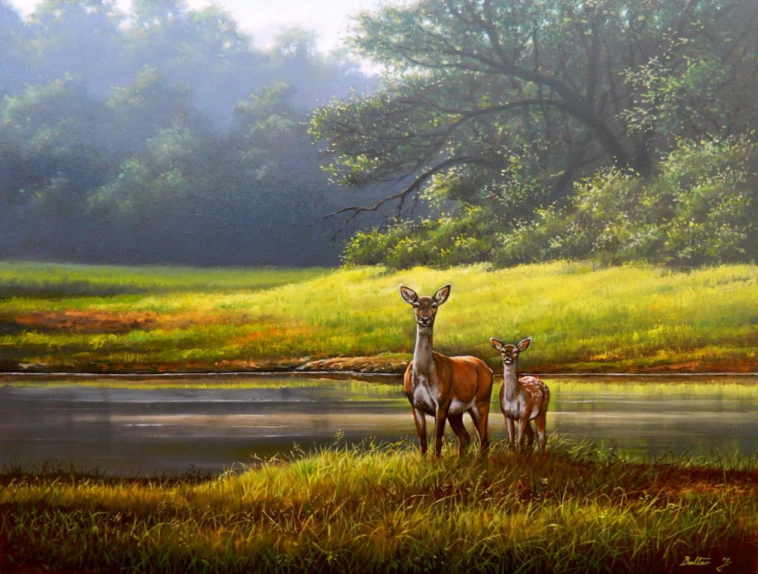
Szarvastehén borjával

Slide 12
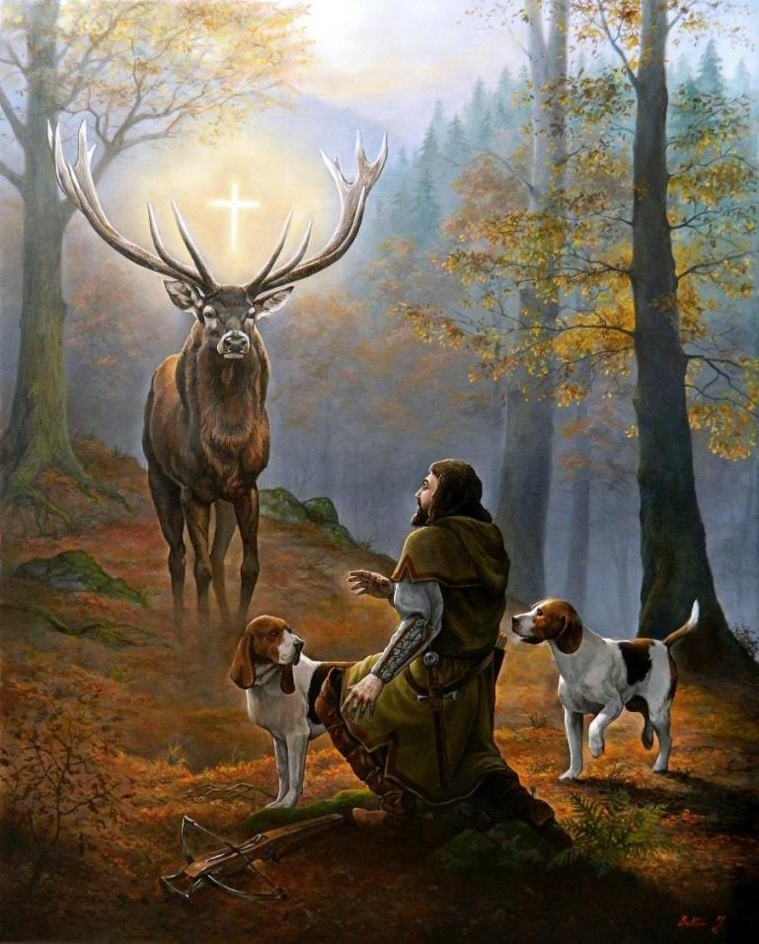
Szent Hubertus jelenése

Slide 13
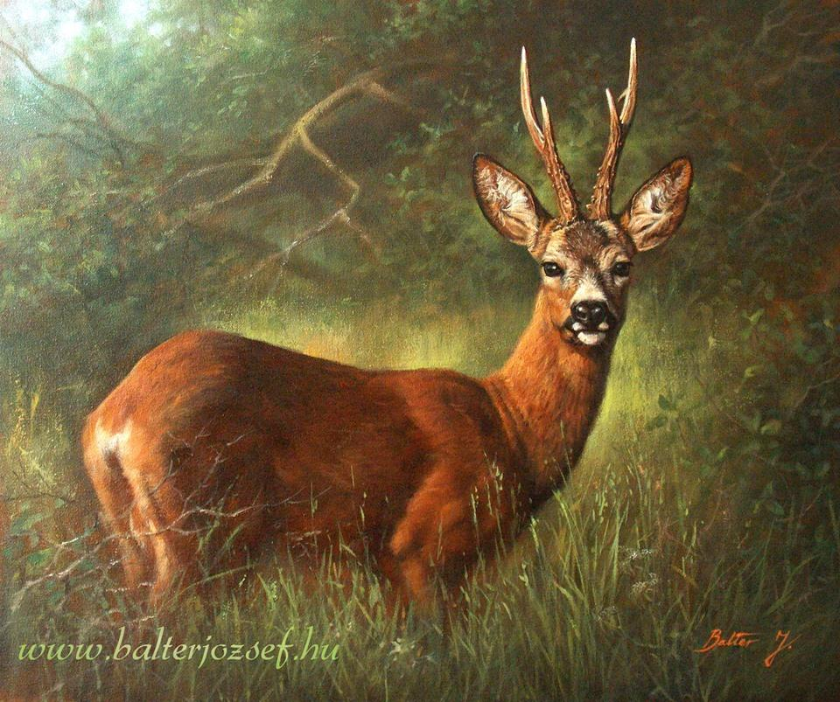
Őzbak

Slide 14
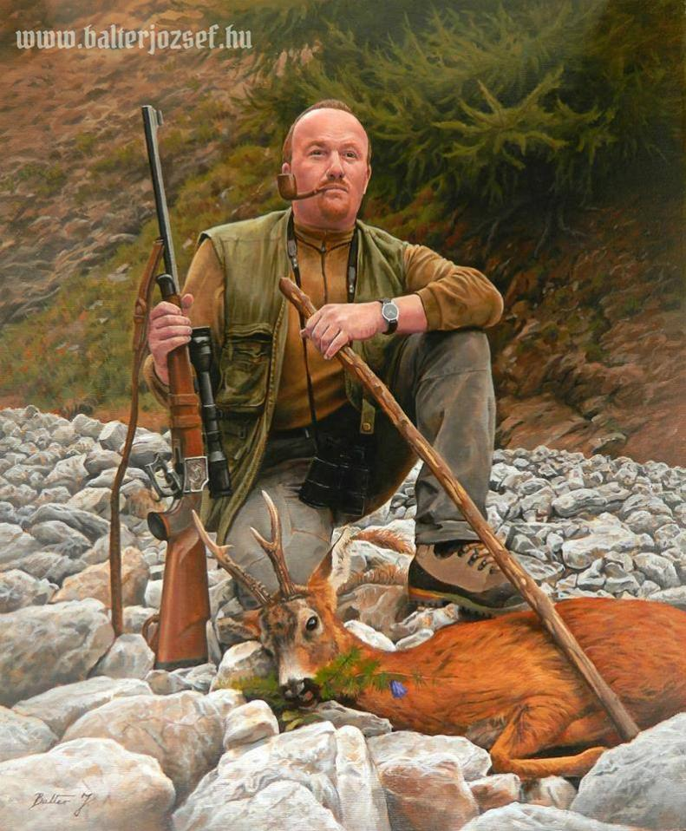
Teríték-festmény- Őzbak

Slide 15
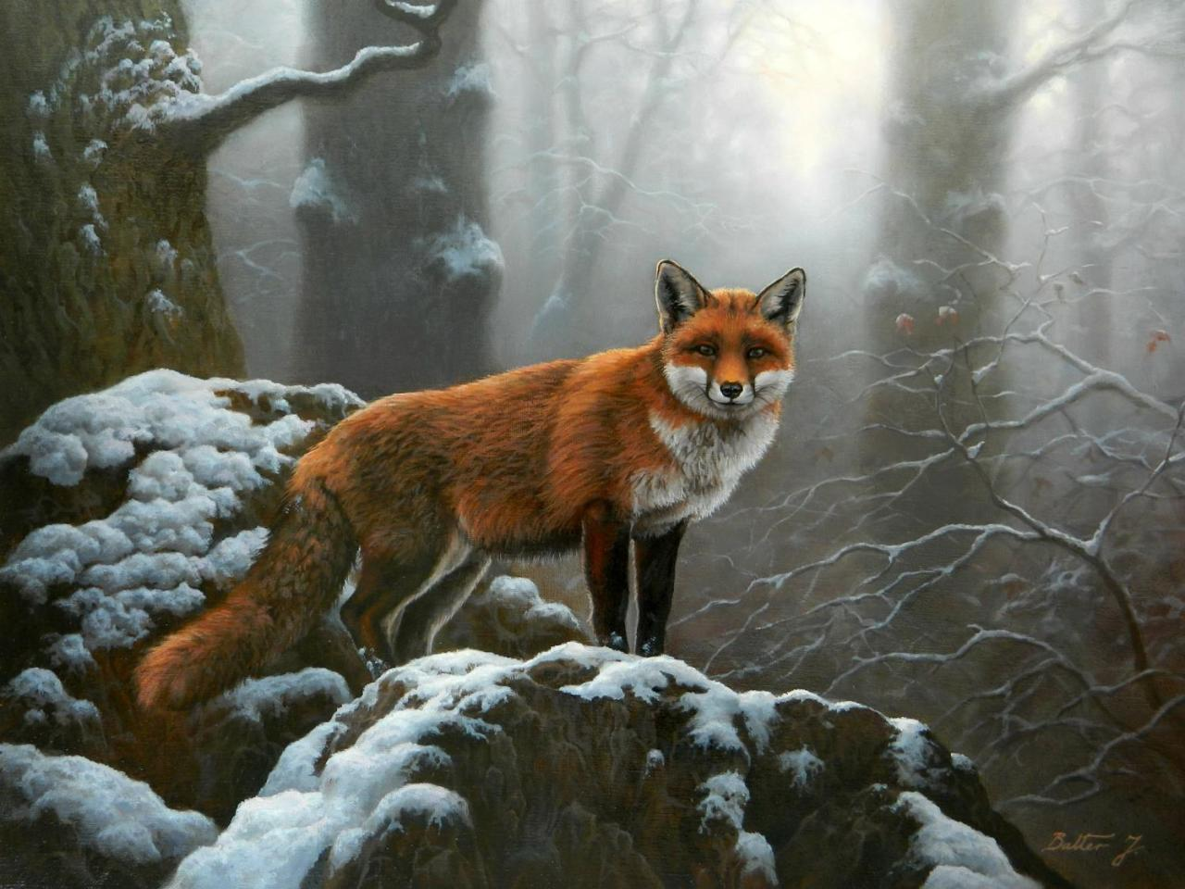
A rőt vadász

Slide 16
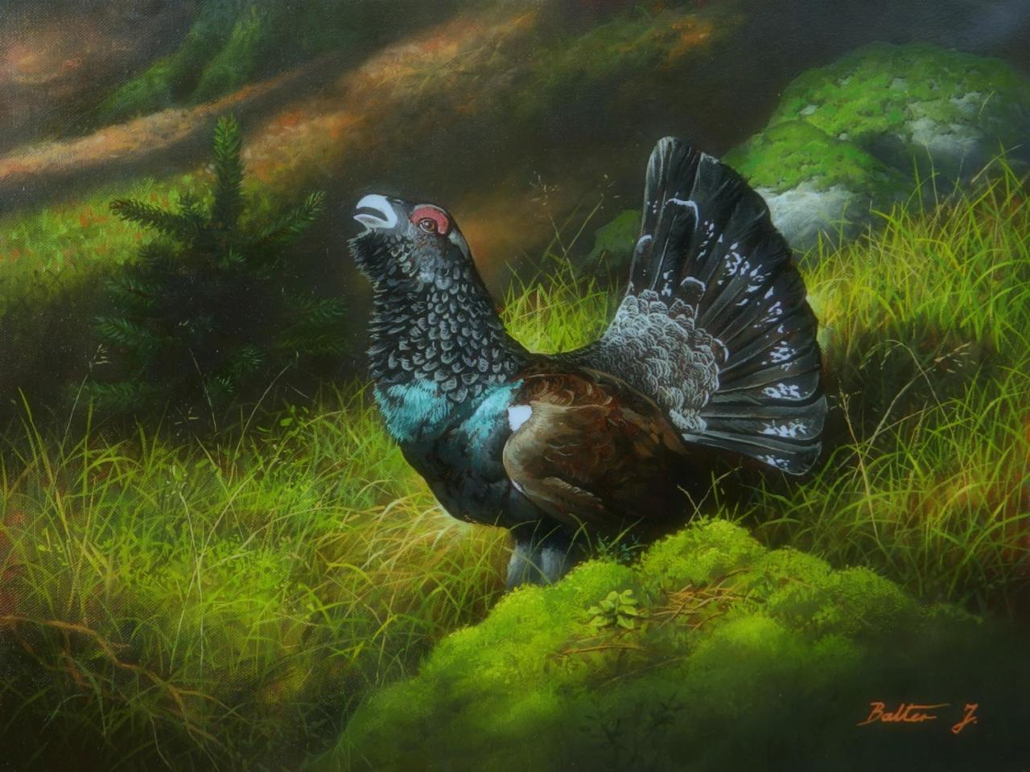
A „Nagykakas”

Slide 17
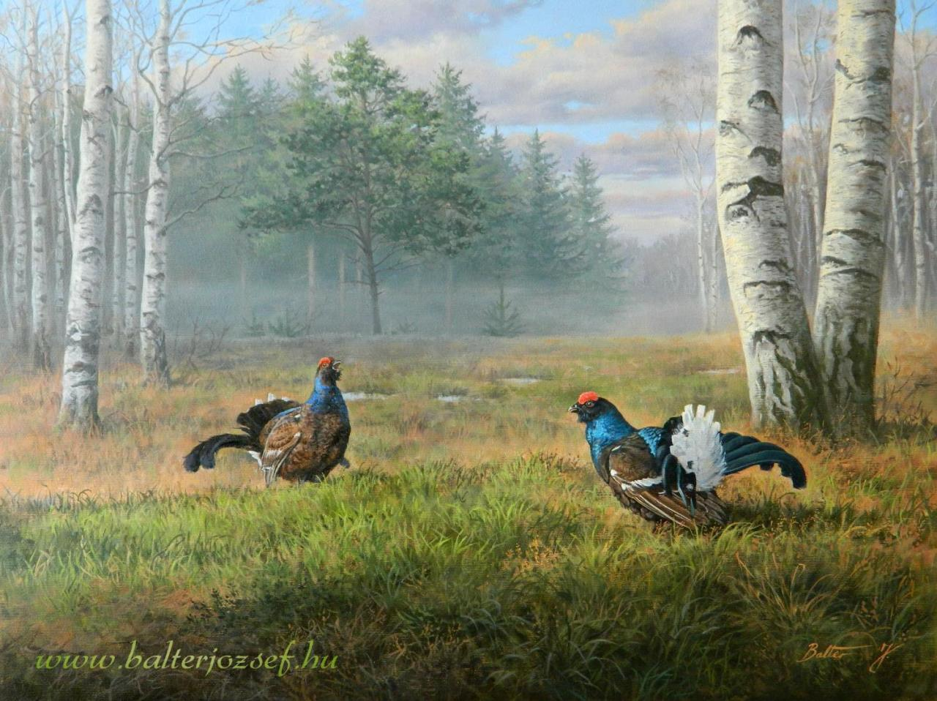
Dürgő nyírfajdok

Slide 18
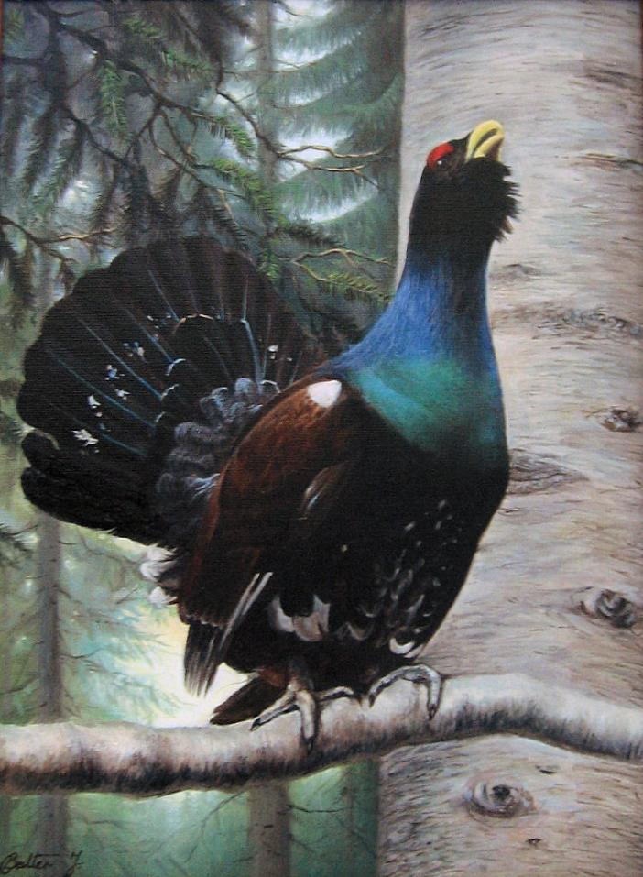
Dürgő siketfajd

Slide 19
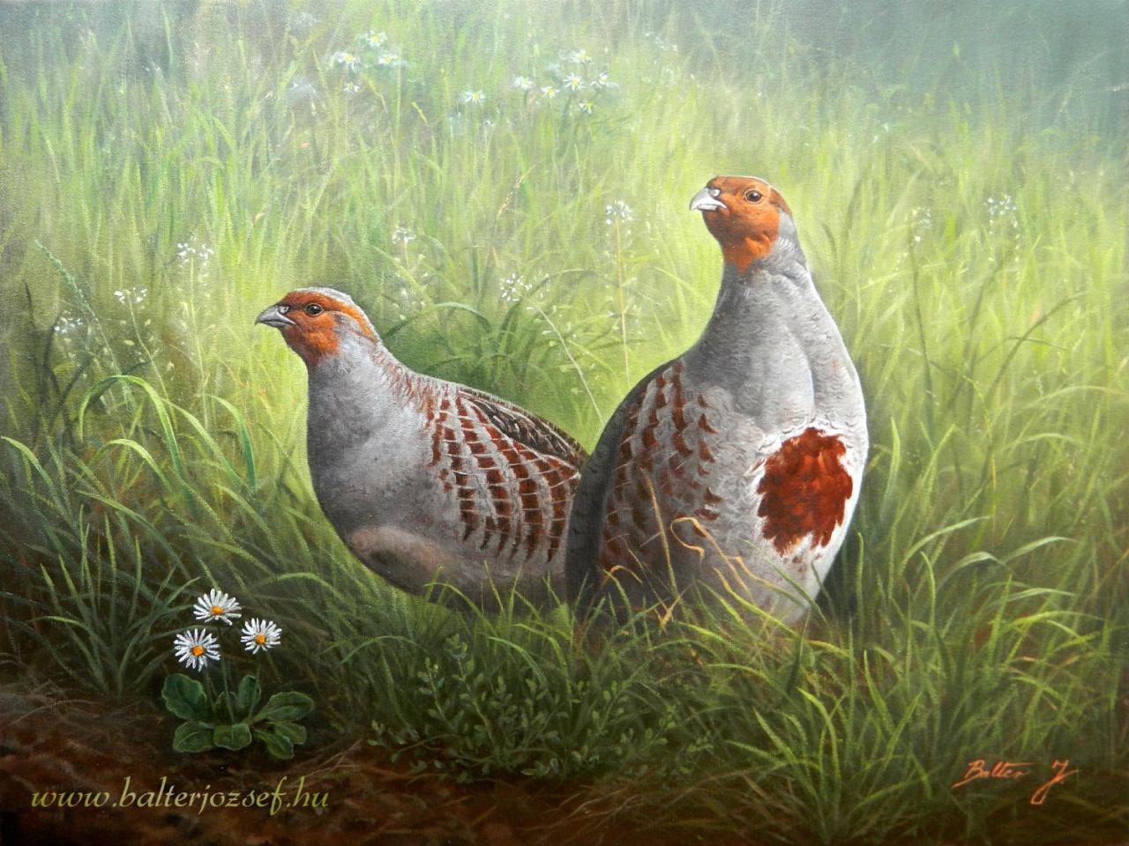
Fogolypár

Slide 20
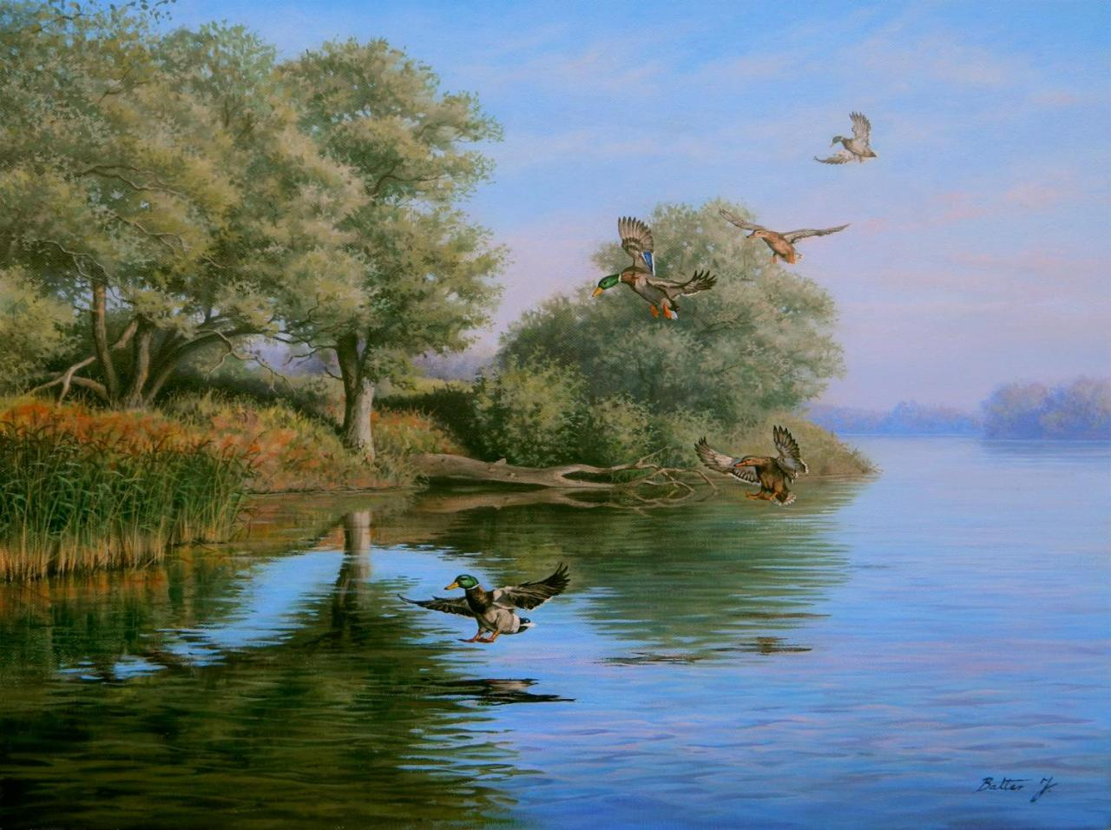
Beszálló vadkacsák

Slide 21
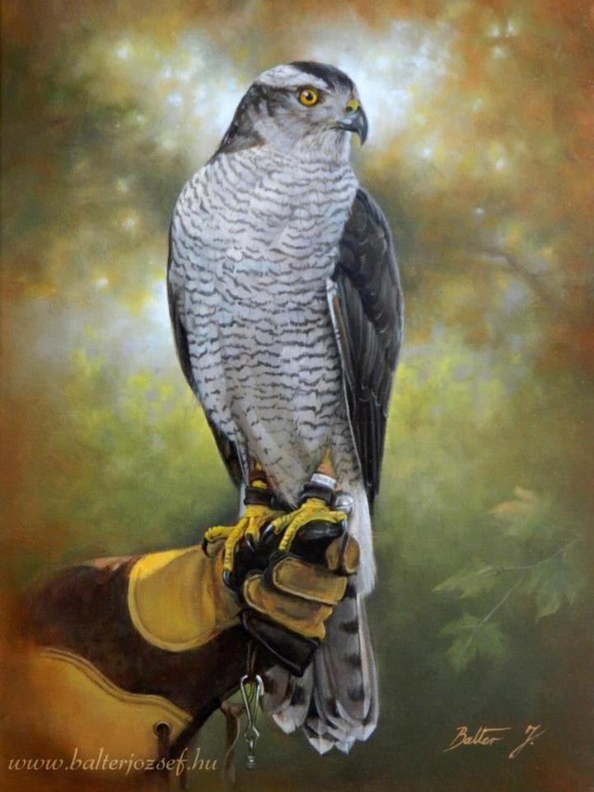
Héja portré

Slide 22
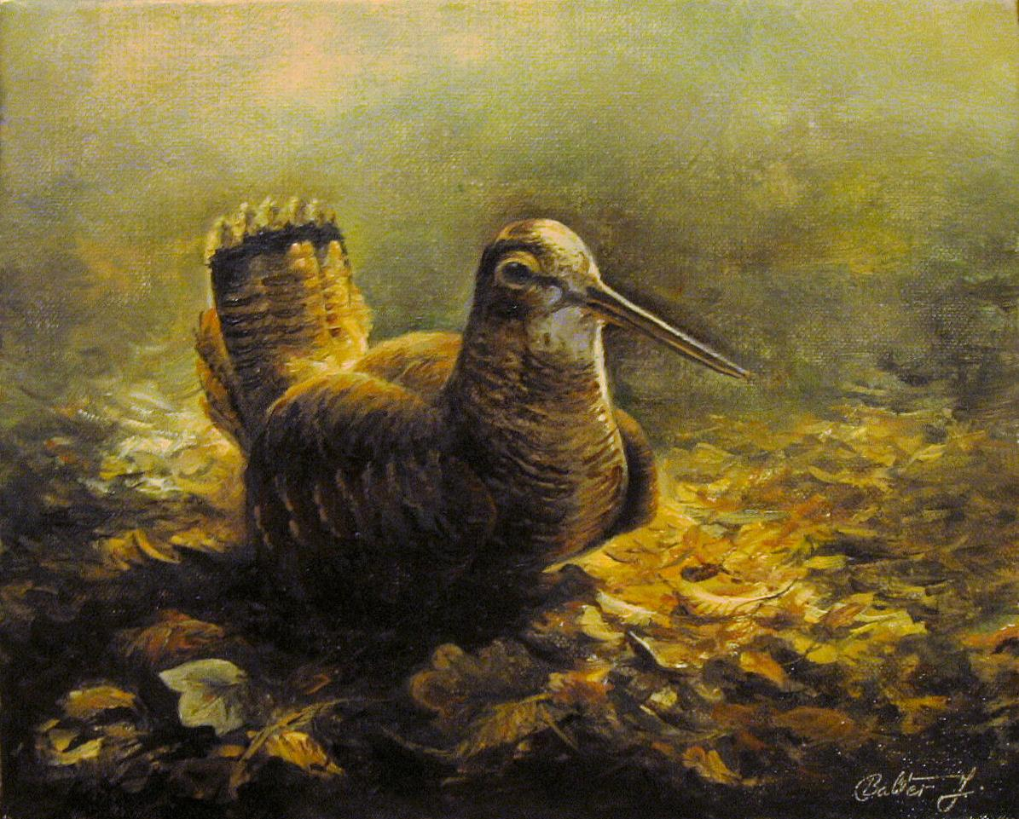
Szalonka

Slide 23
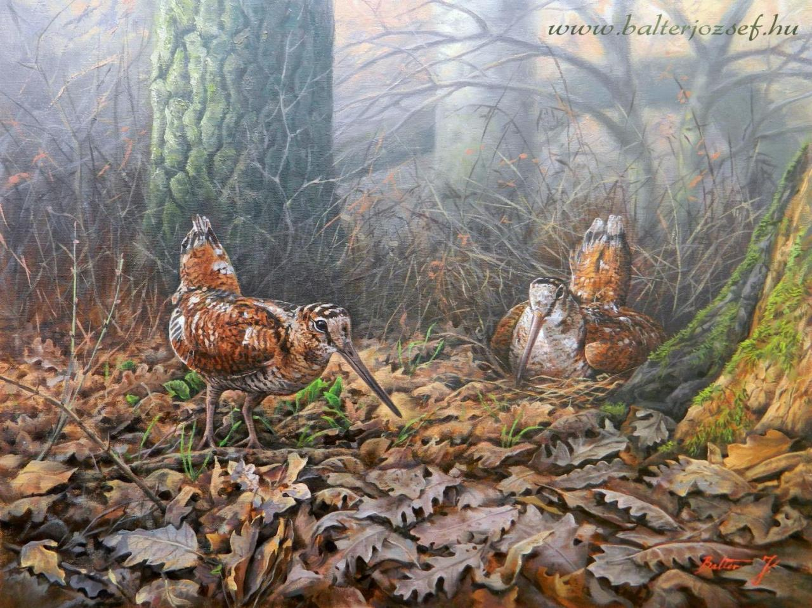
Szalonkapár

Slide 24
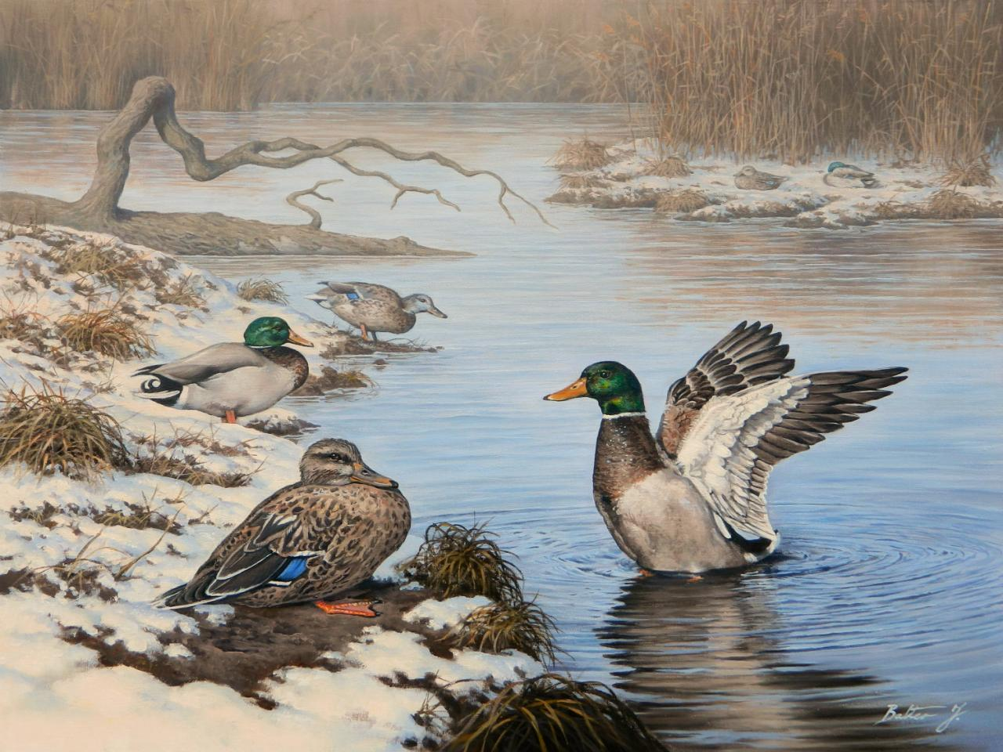
Tőkés récék a holtágban

Slide 25
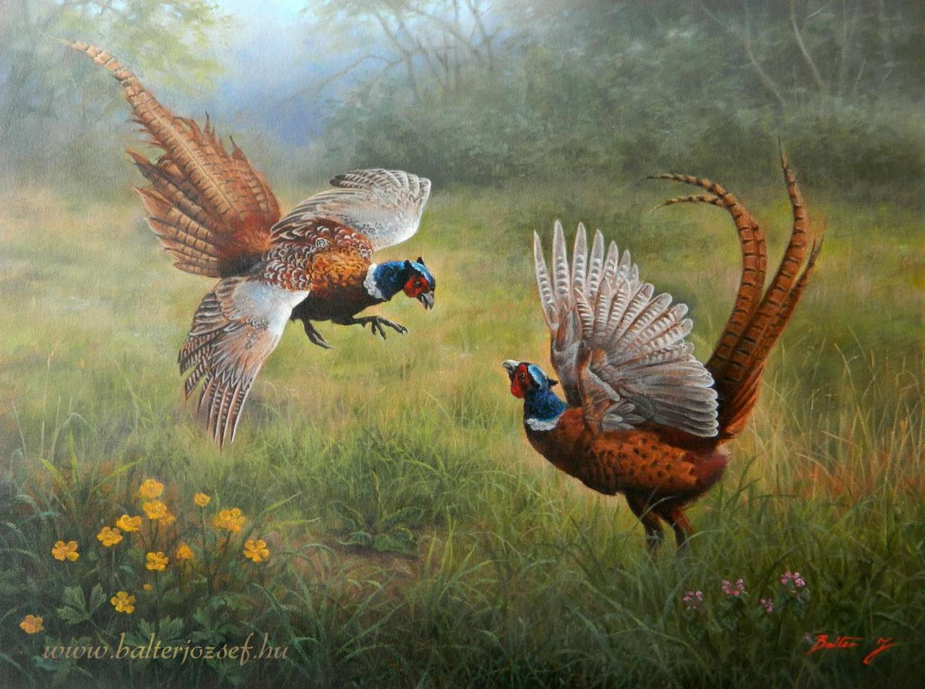
Viaskodó fácánok

Slide 26
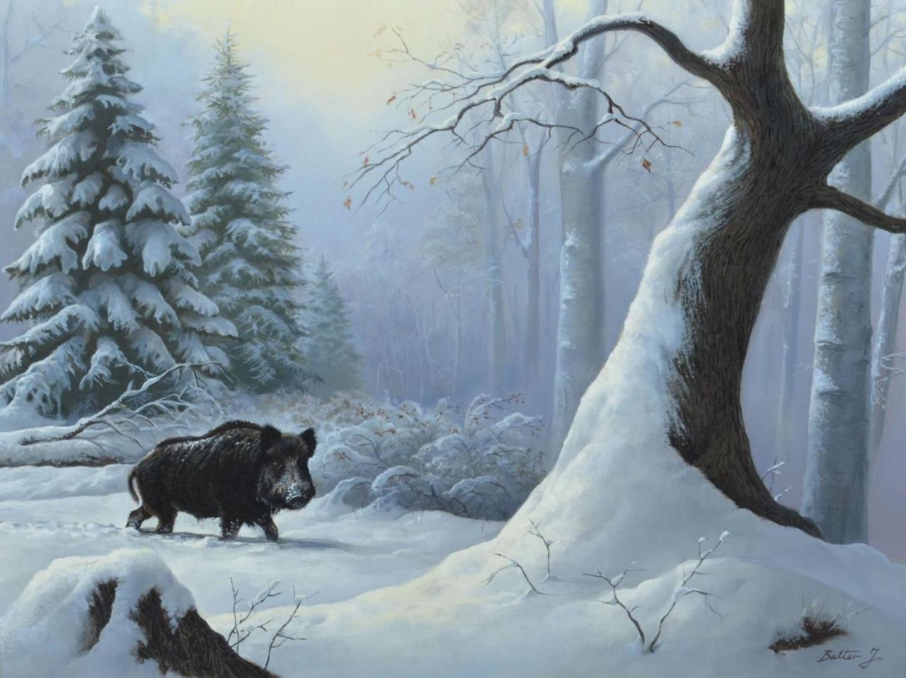
Az első csapák

Slide 27
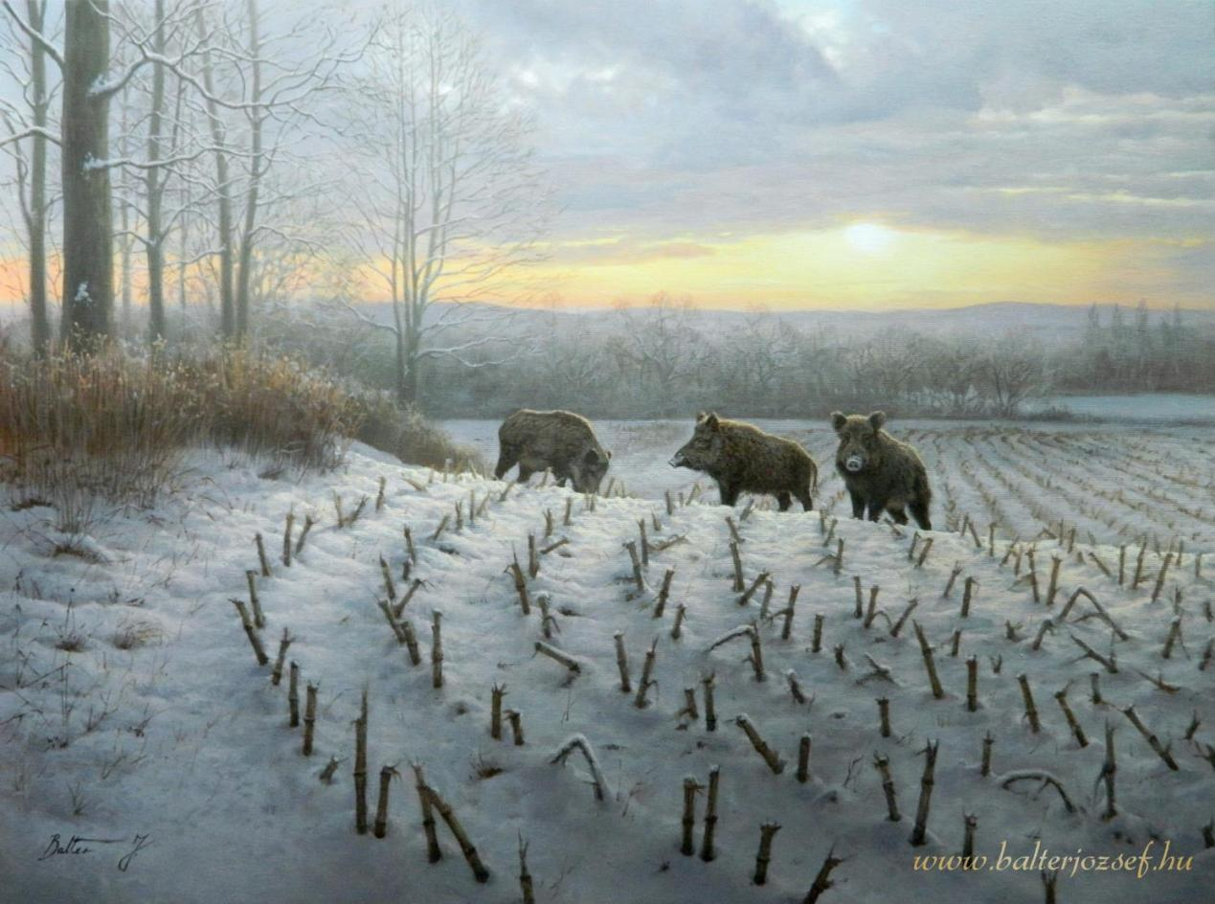
Böngészők

Slide 28
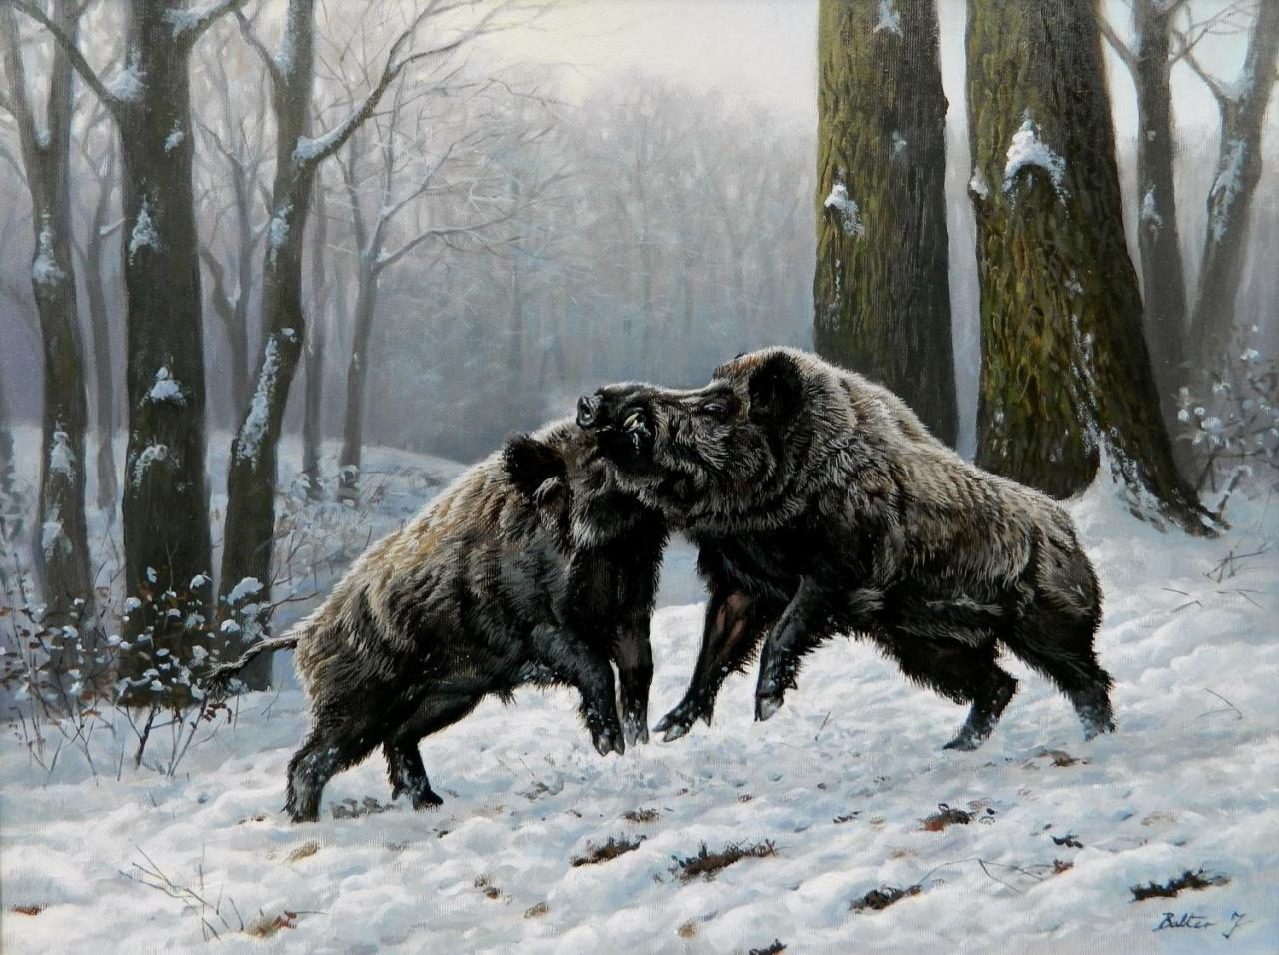
Búgás idején

Slide 29
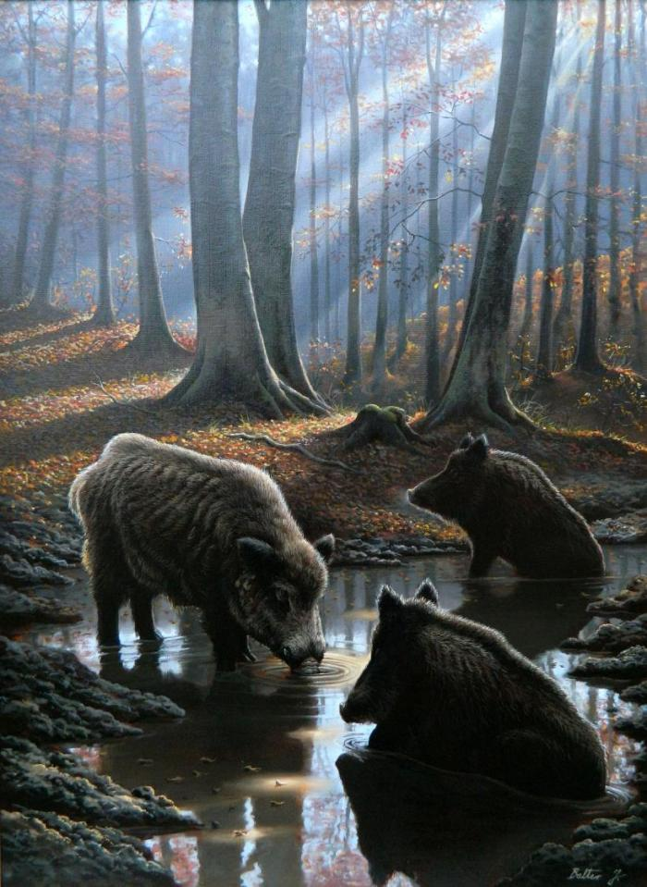
Dagonyánál

Slide 30
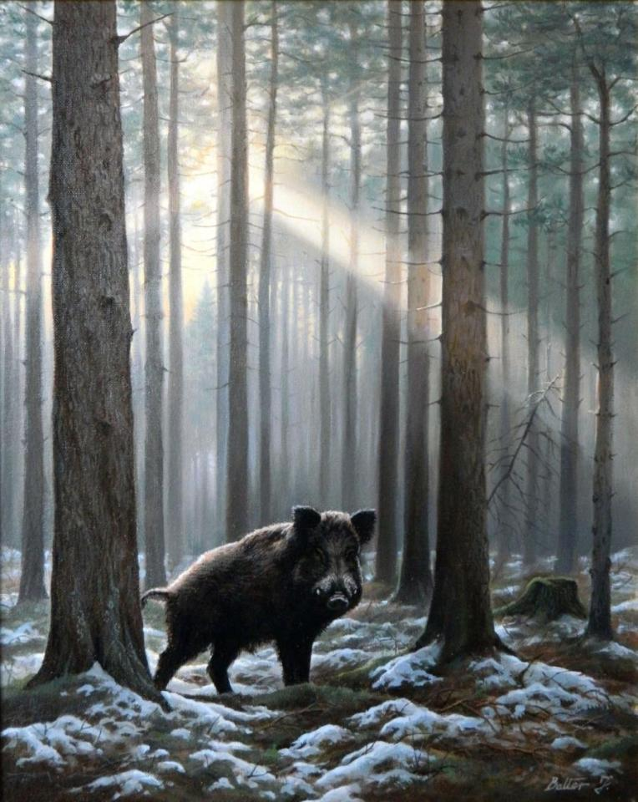
Fenyves rejtekén

Slide 31
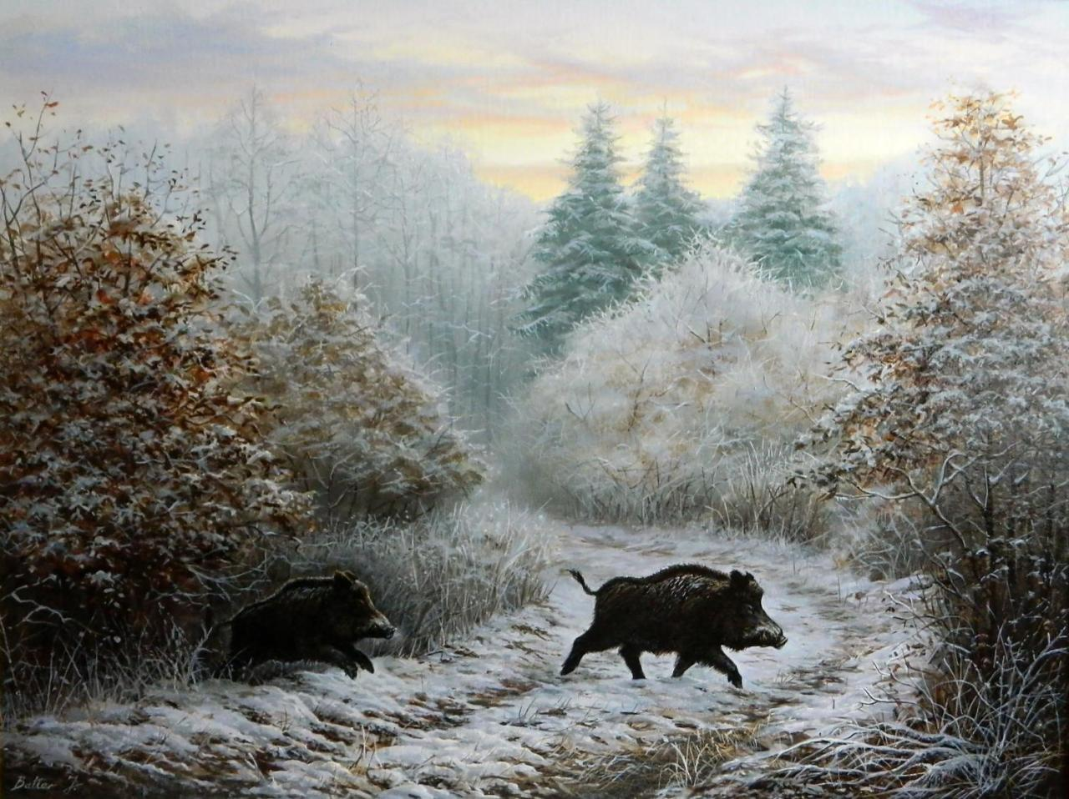
Decemberi reggel

Slide 32
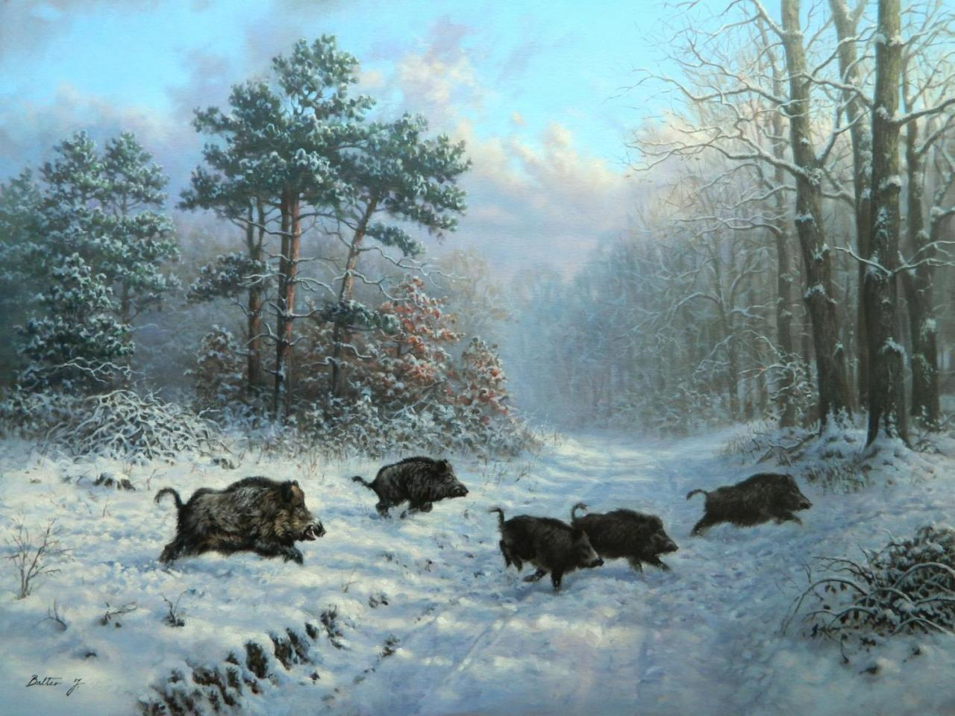
Futó vaddisznók

Slide 33
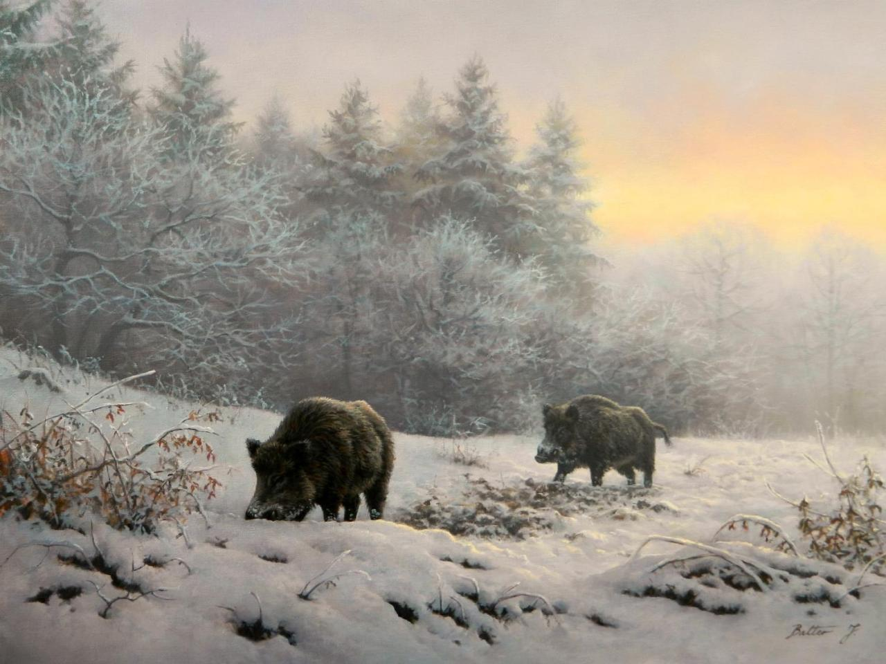
Keresgélők

Slide 34
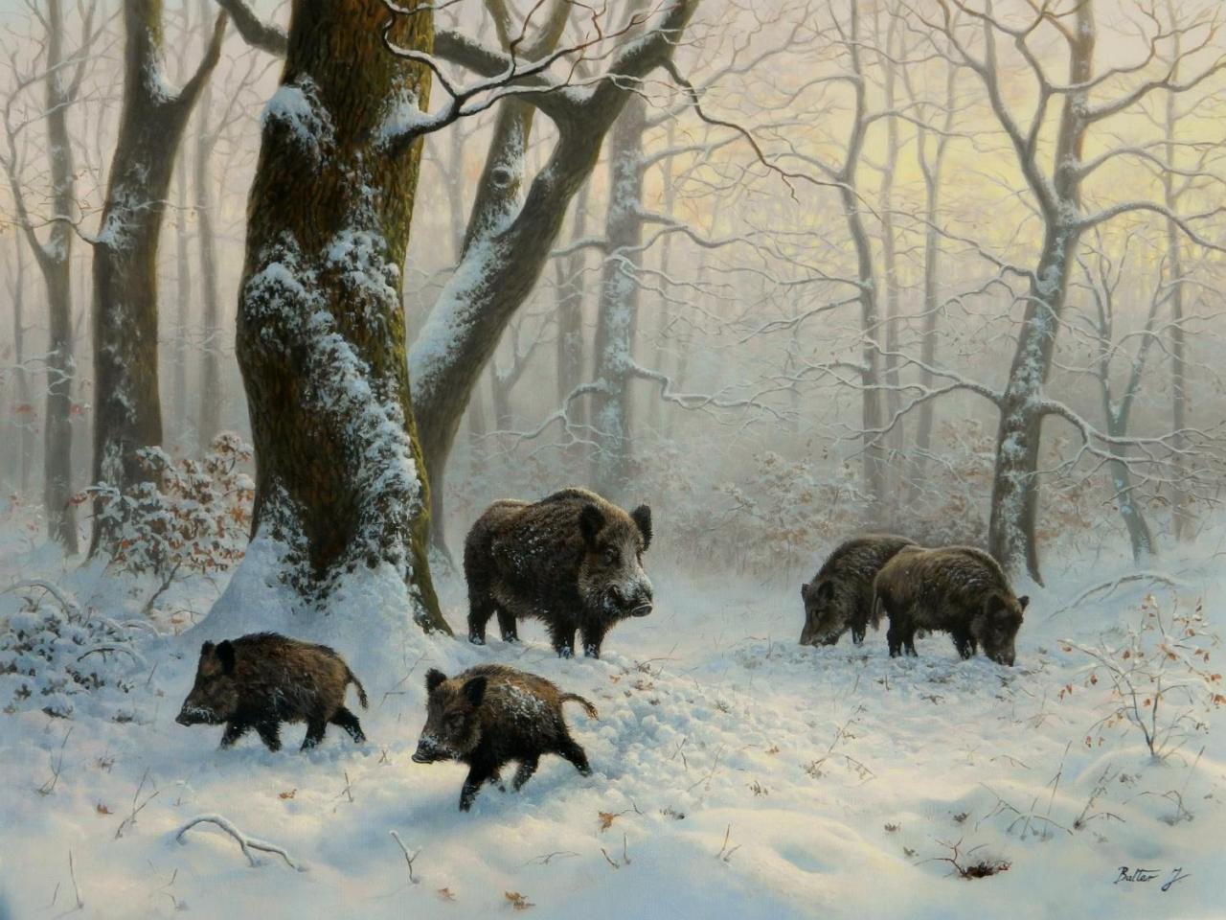
Vaddisznók a tölgyesben

Slide 35
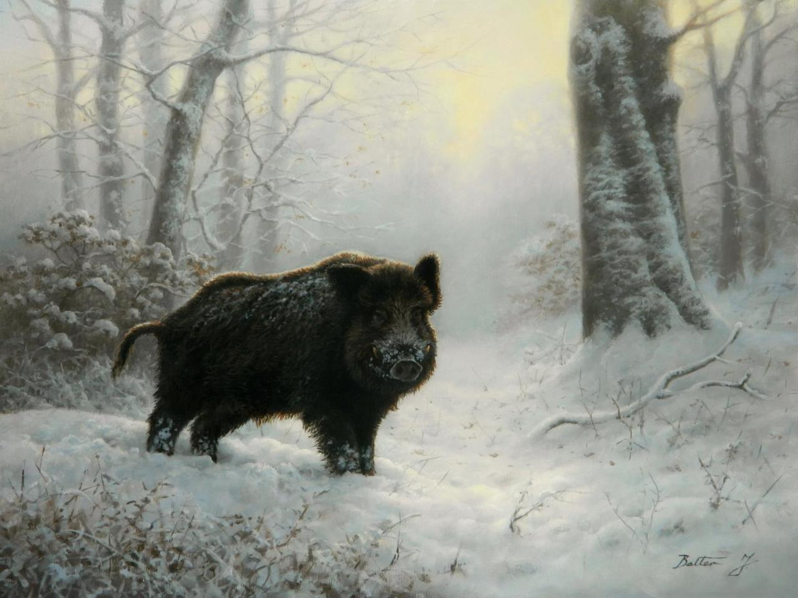
Remetekan

Slide 36
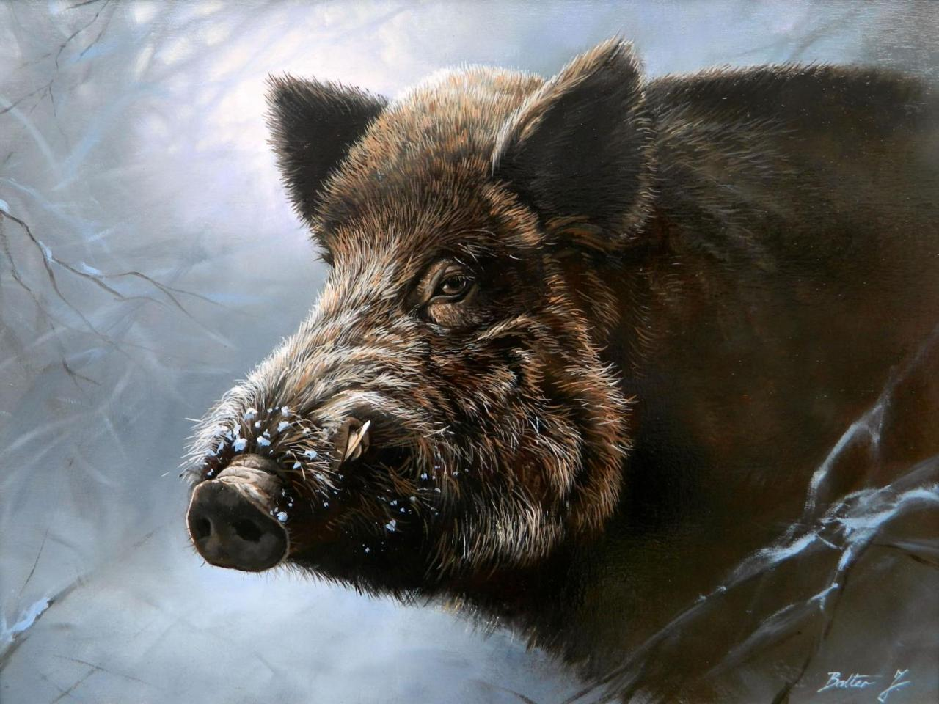
Vaddisznó portré

Slide 37
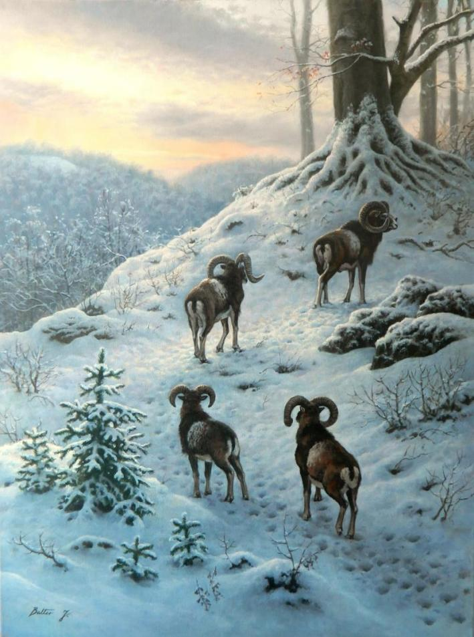
Muflonkosok csapata

Slide 38
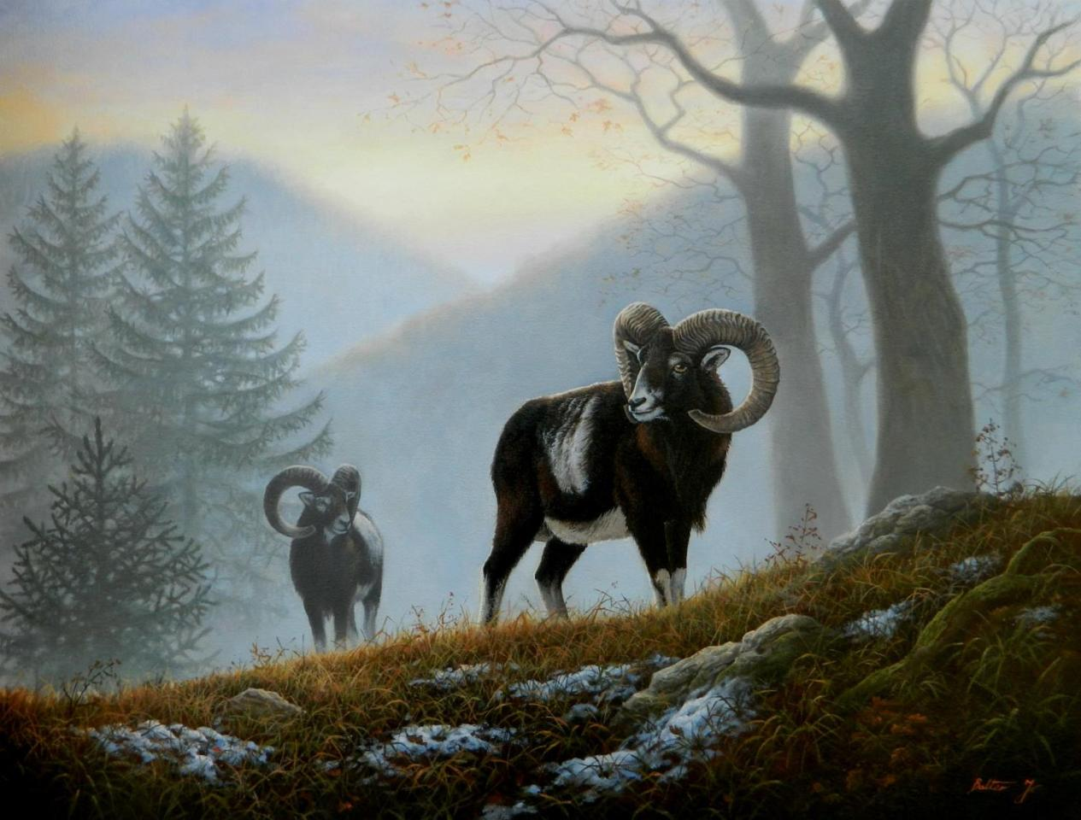
Őszutó a hegyekben

